Slide 1
天氣學報告
第八組
大氣4A 賴鵬翔
大氣4A 林凱翊
大氣4A 徐煜傑

Slide 2
一周天氣回顧（11/20-11/26)
鳳凰颱風&北冕颱風
預報（11/27-11/30）

Slide 3
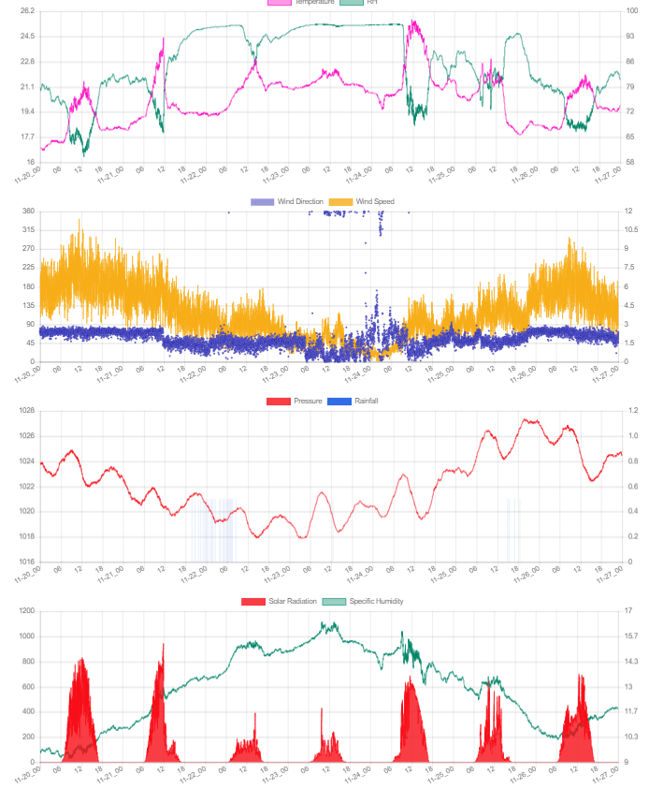
11/20-25上半天 東北風持續減弱，溫度上升
11/25 下半天後東北風增強，溫度下降。

Slide 4
11/20

Slide 5
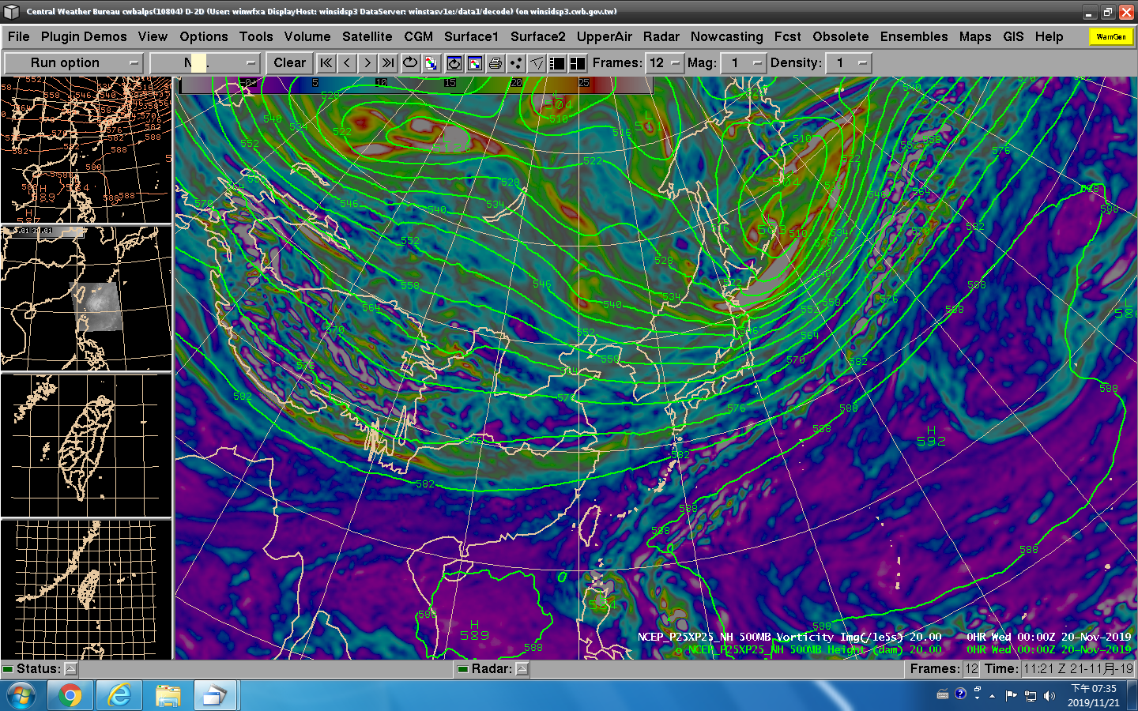
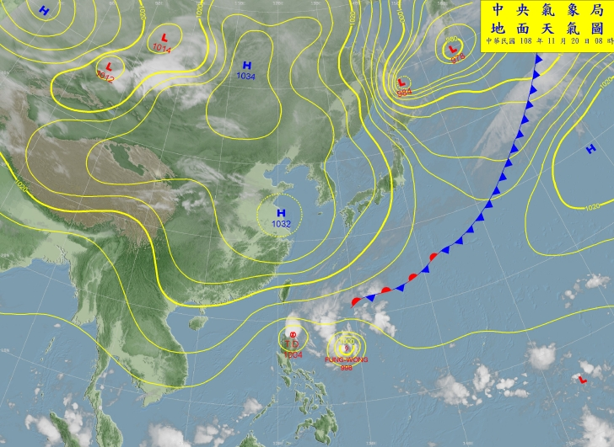
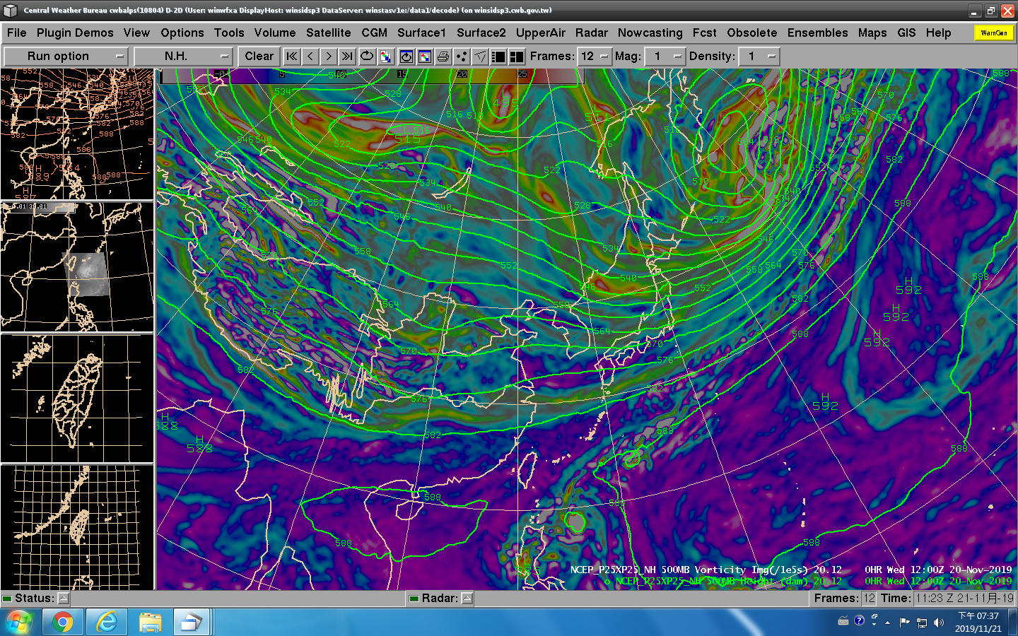
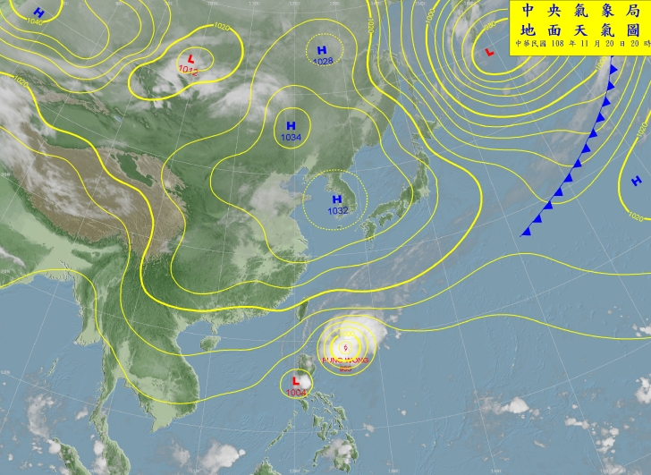
500 hPa H & Vor.
00Z
1
00Z
500 hPa H & Vor.
12Z
1
12Z
Notes:
槽線跟高壓東移，受東北風影響迎風面降水

Slide 6
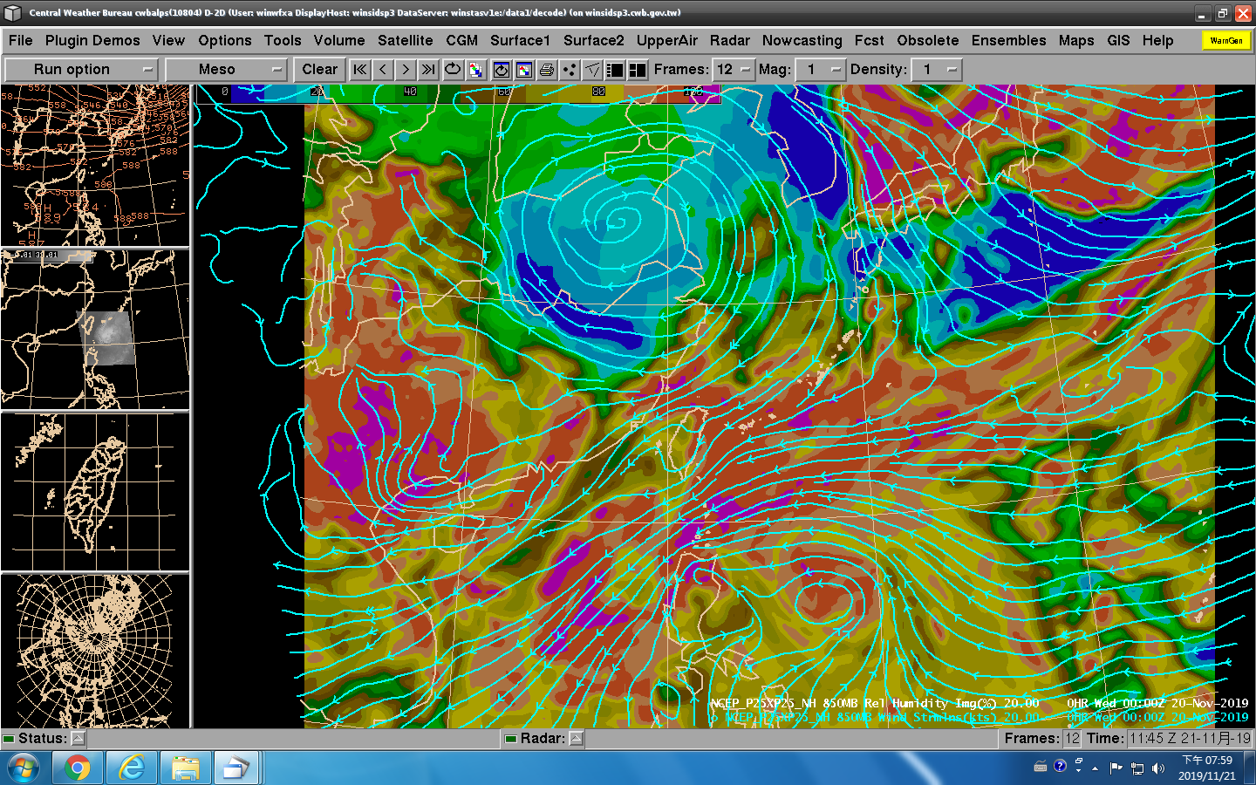
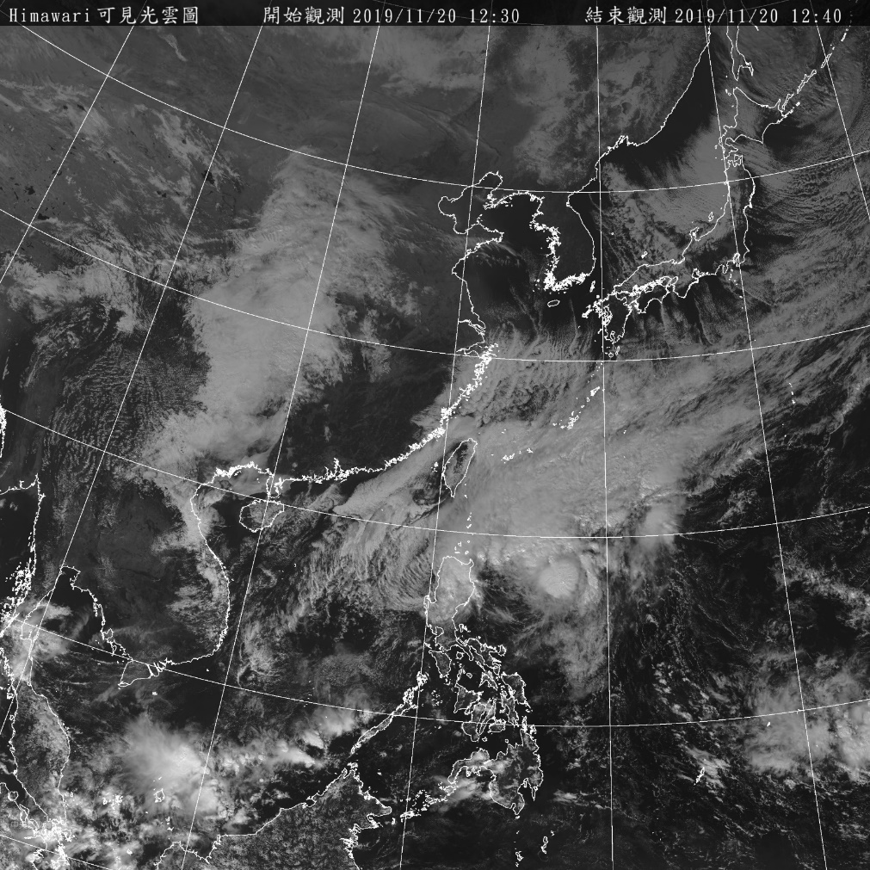
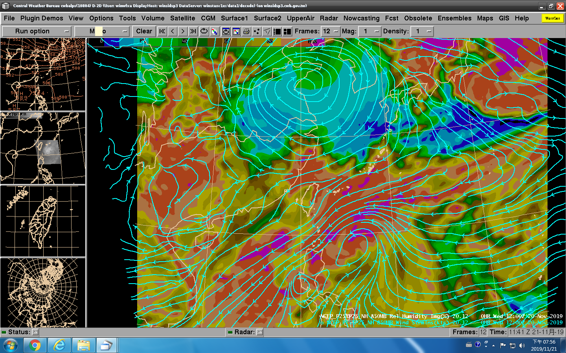
850 hPa RH & Wind

Slide 7
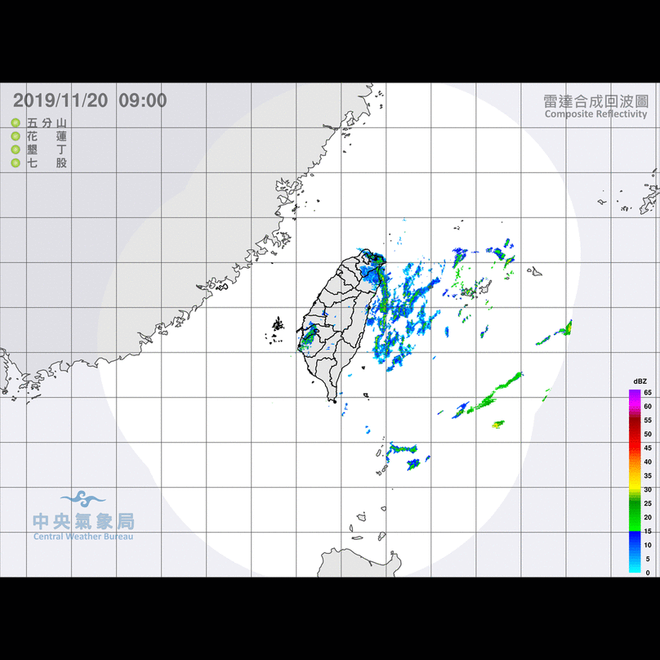
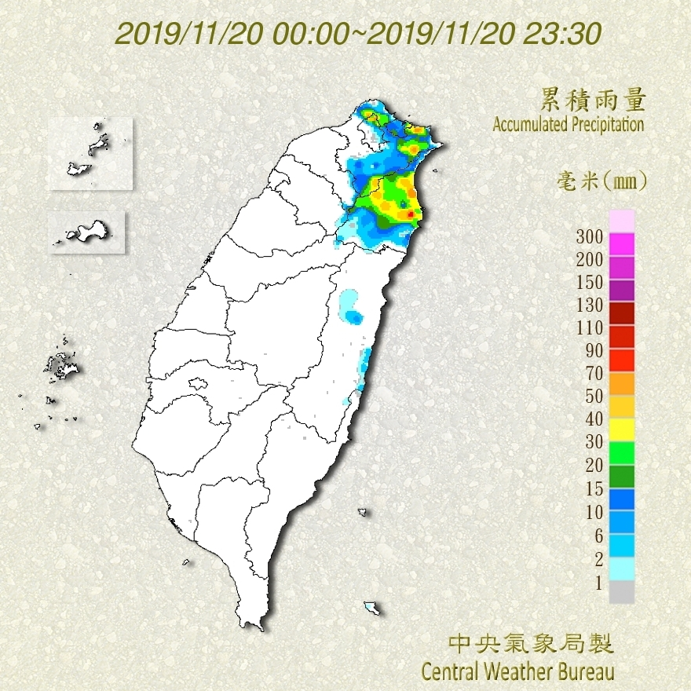

Slide 8
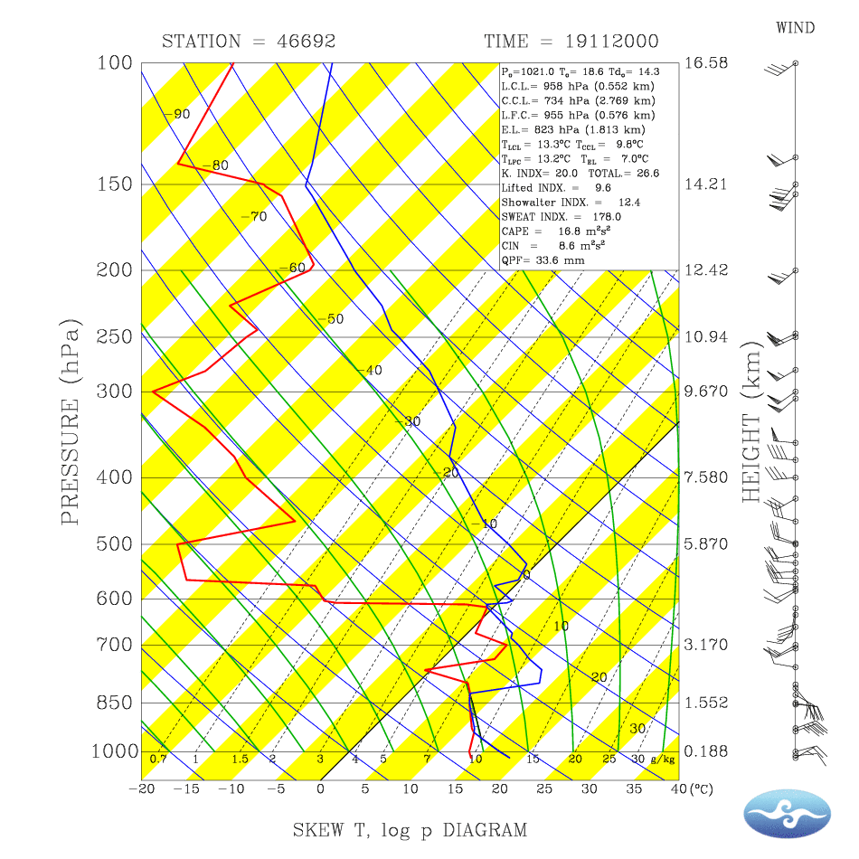
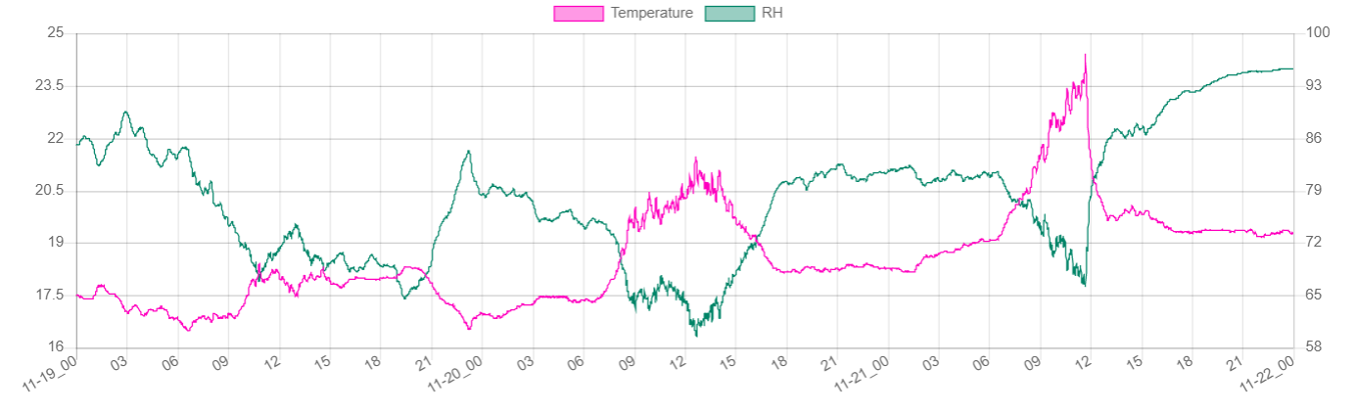
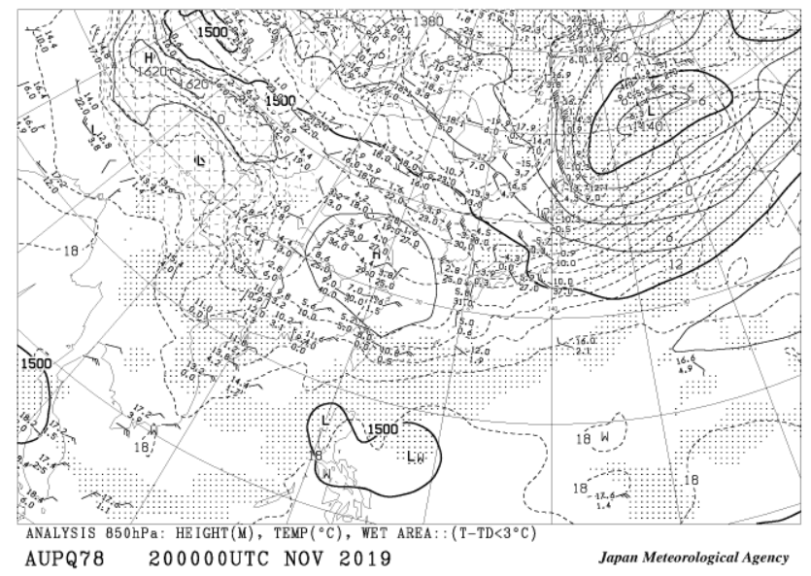
低層有暖平流移入，溫度逐漸回升。
Notes:
700hPa

Slide 9
11/21

Slide 10
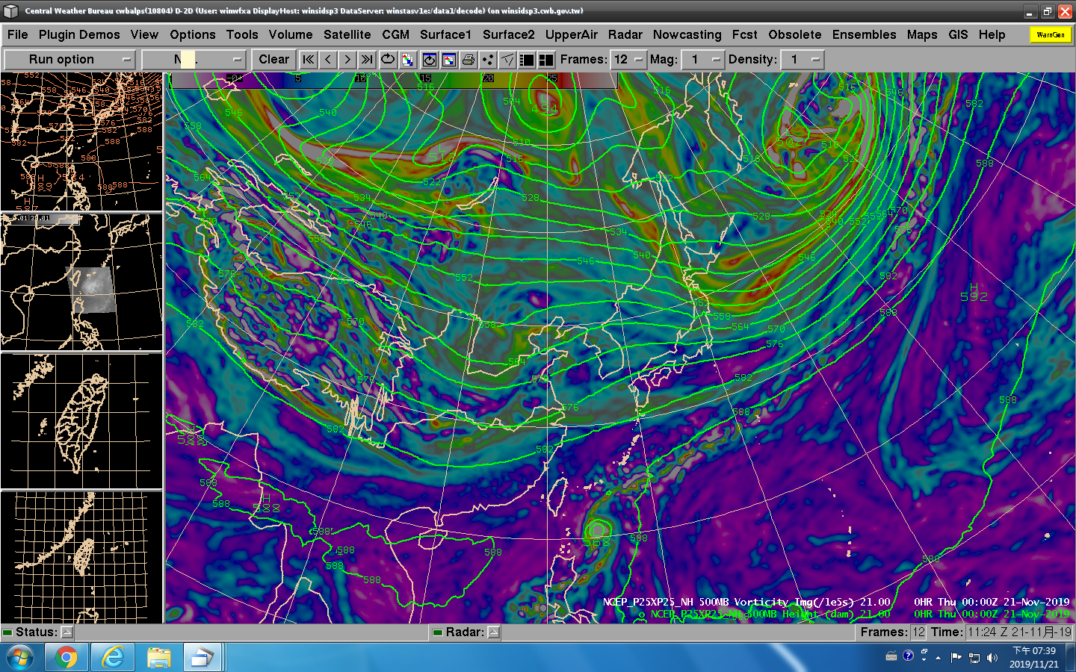
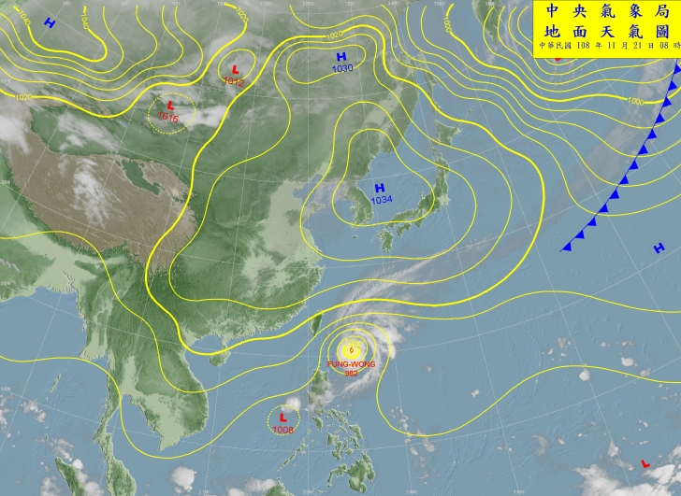
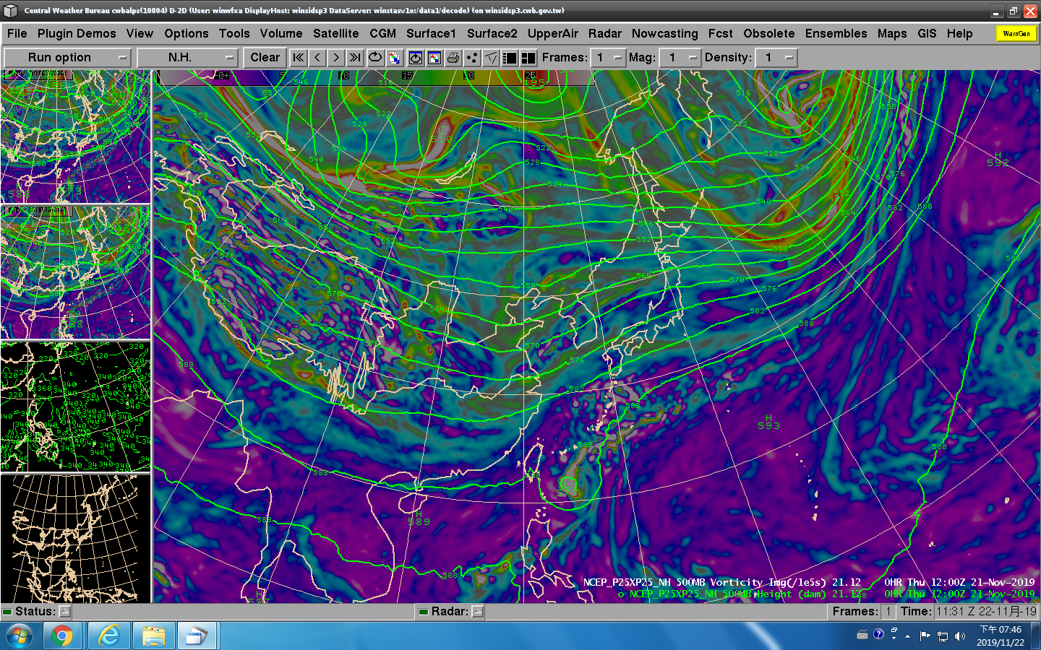
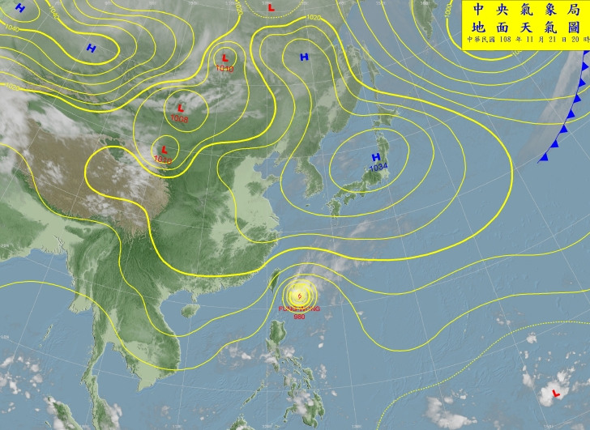
500 hPa H & Vor.
2
2
Notes:
補500hPa 溫度平流&槽線發展過程（未知

Slide 11
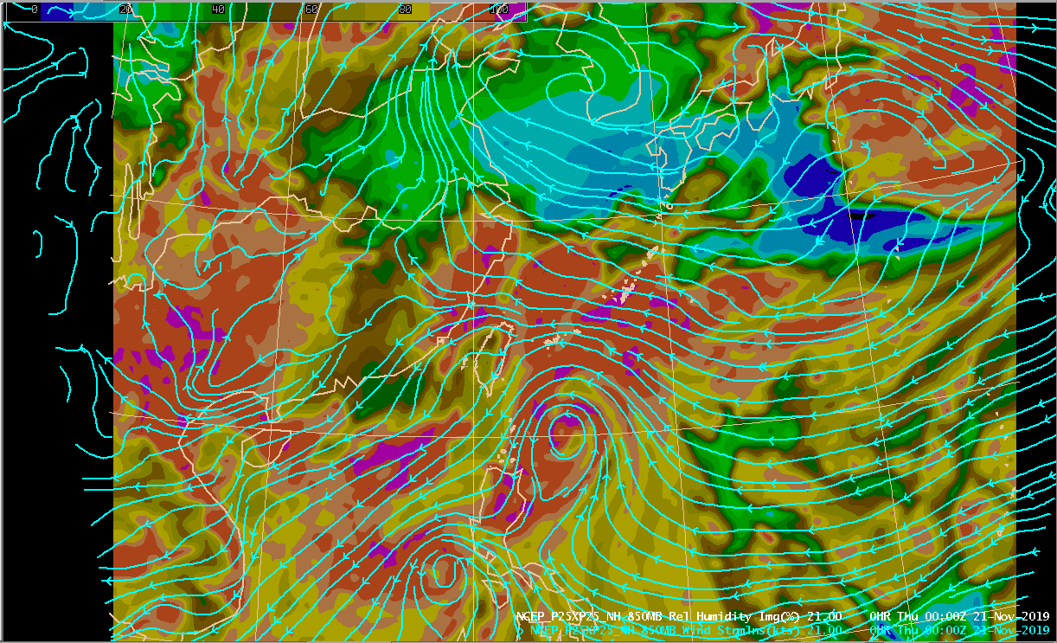
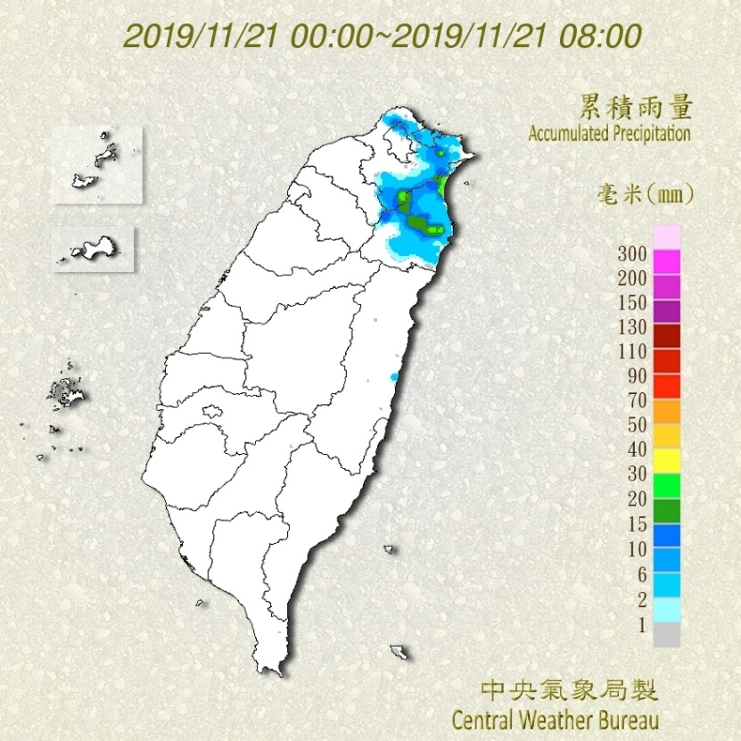
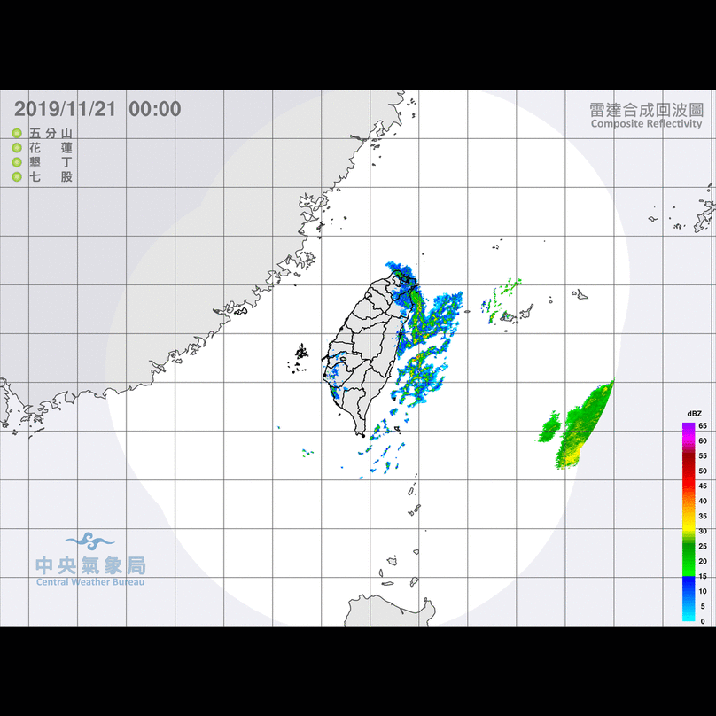
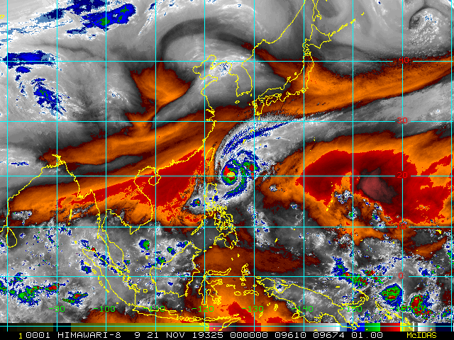
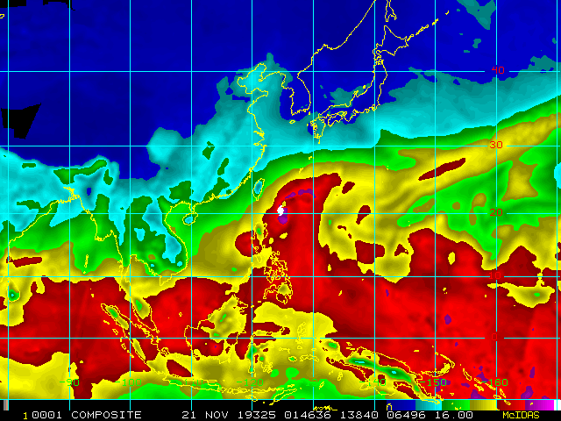
850 hPa RH & Wind
上半天
WV image
TPW
Notes:
補晚8

Slide 12
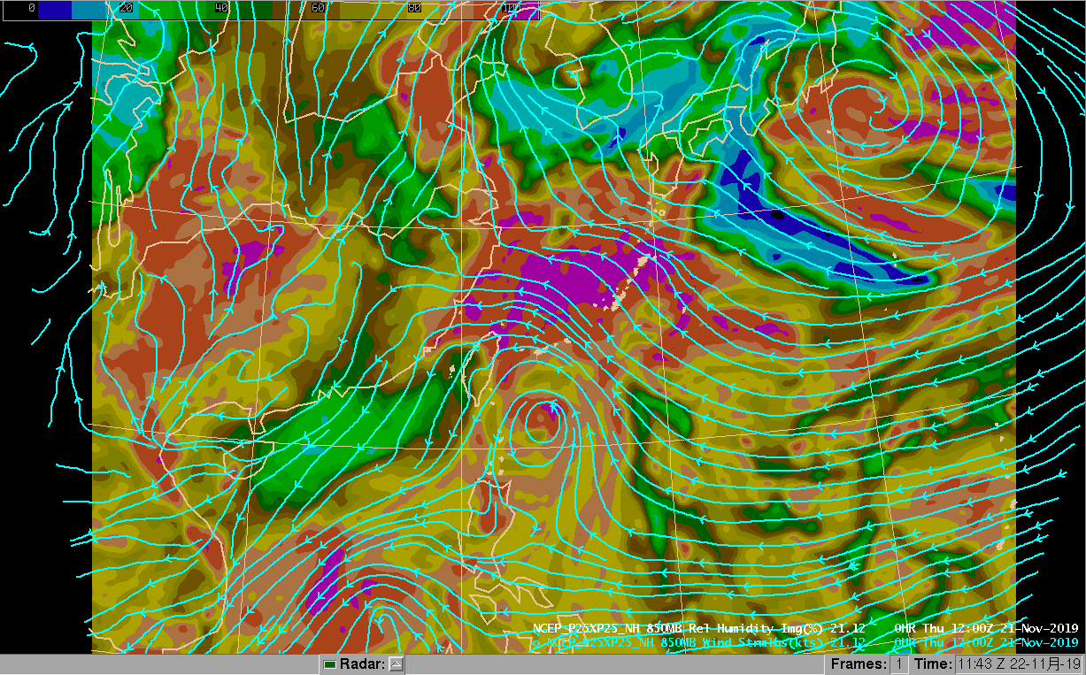
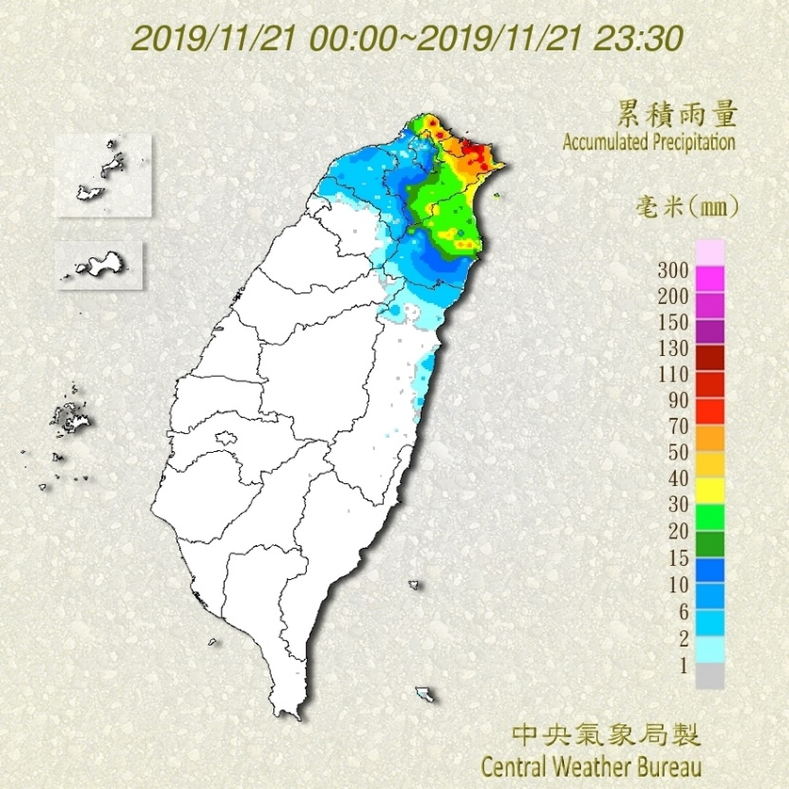
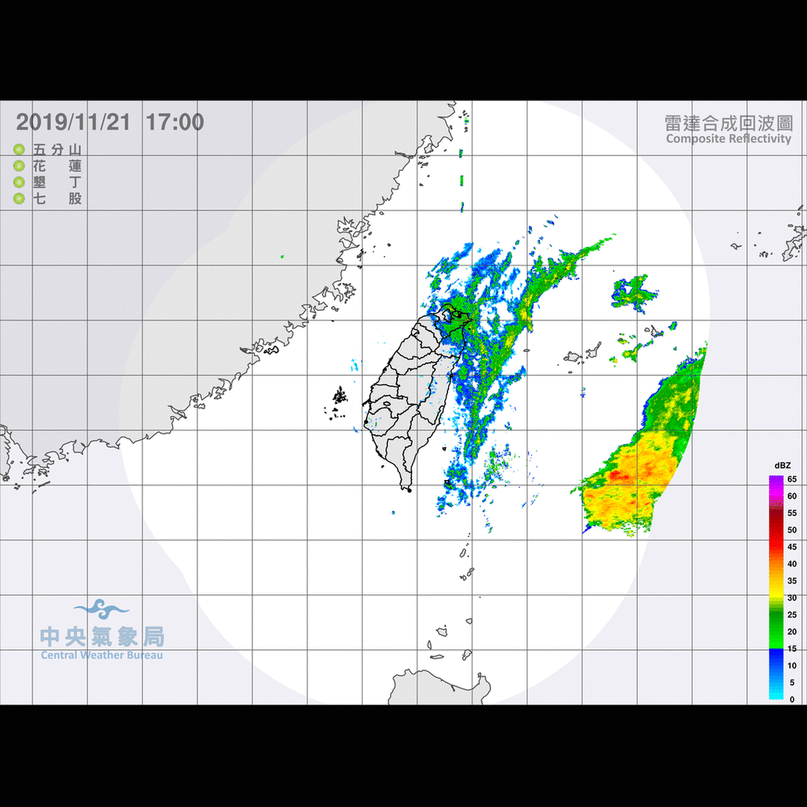
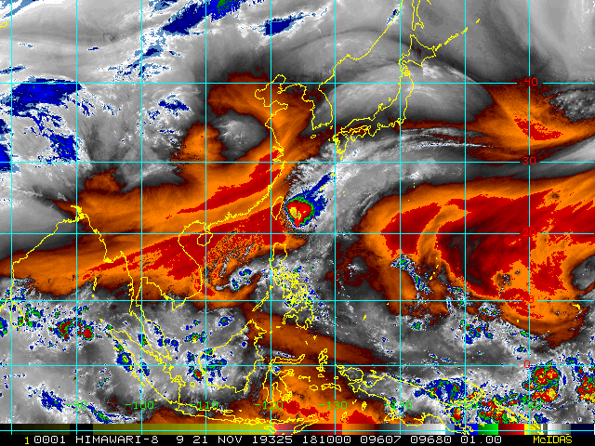
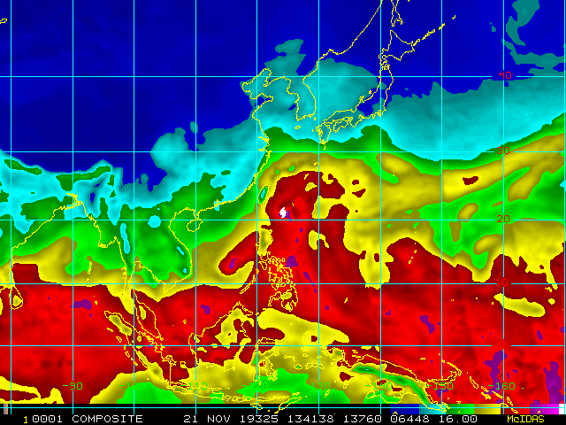
850 hPa RH & Wind
下半天
WV image
TPW
Notes:
做今日雷達GIF

Slide 13
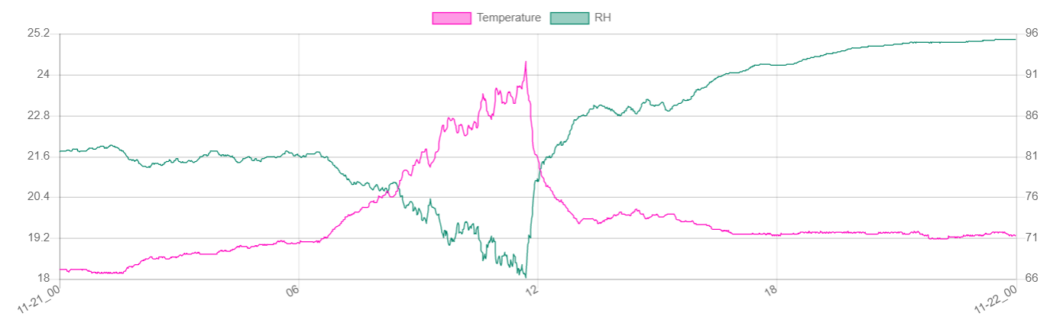
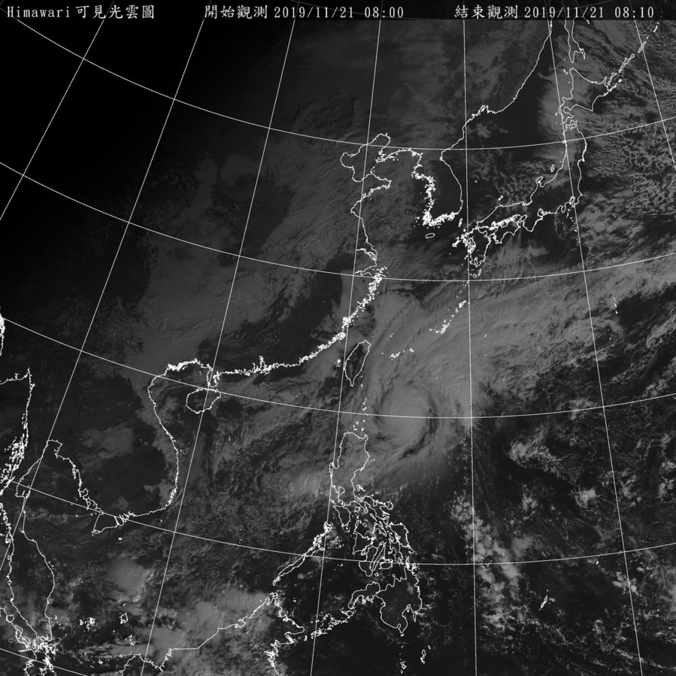
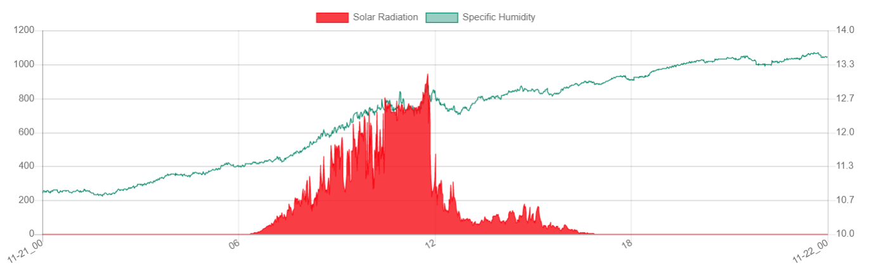
Notes:
補溫度上升狀況
Q: 逆溫層的分布

Slide 14
11/22

Slide 15
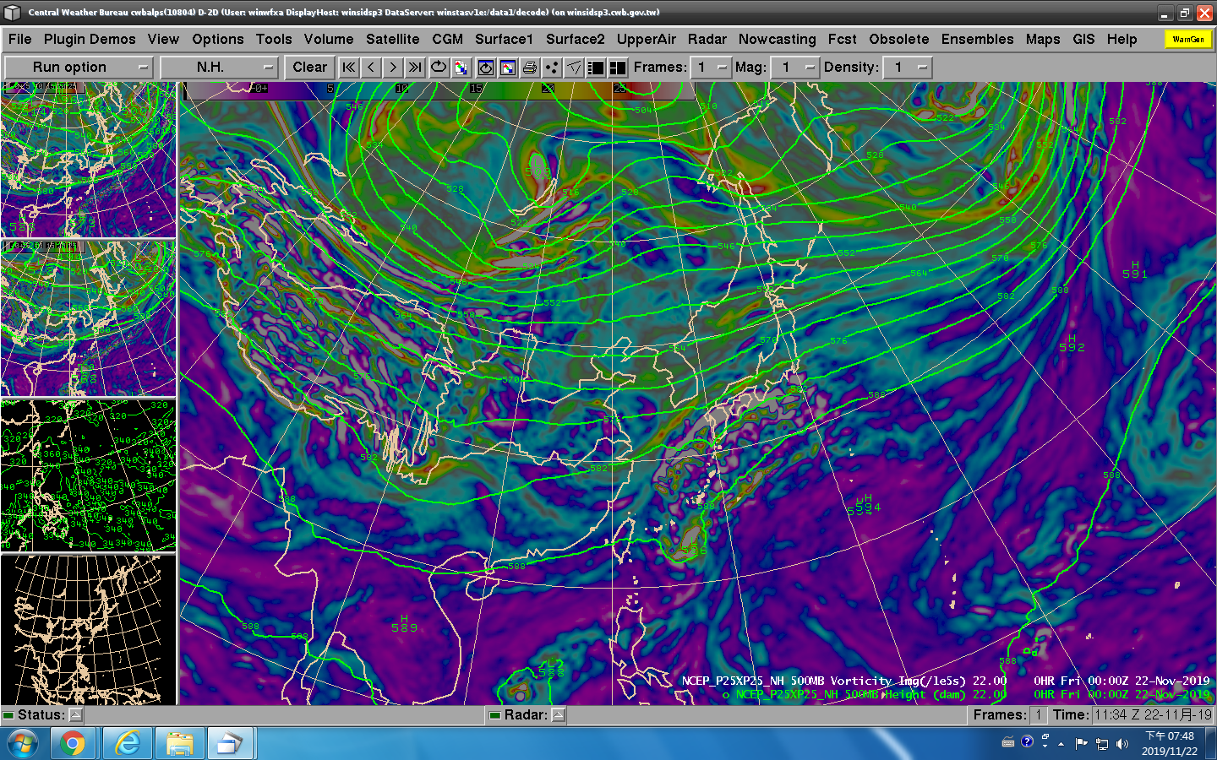
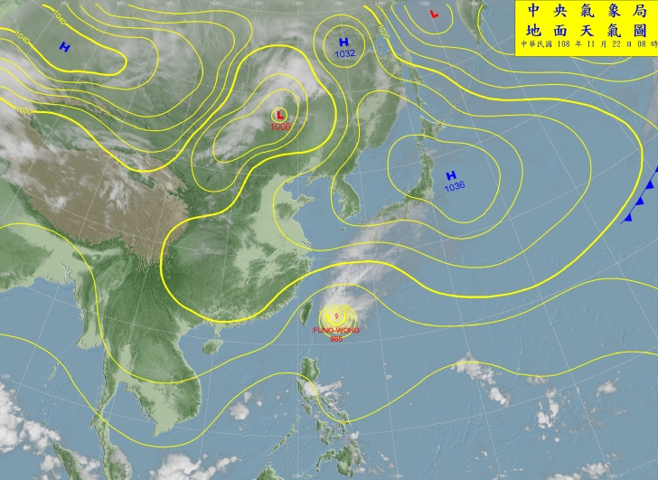
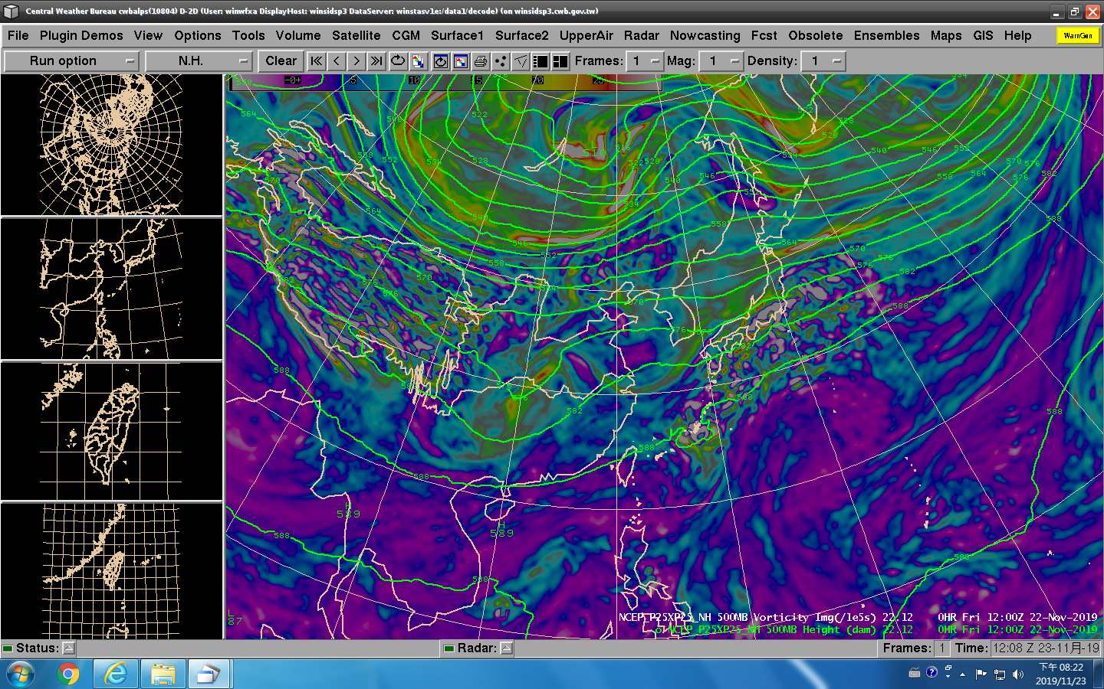
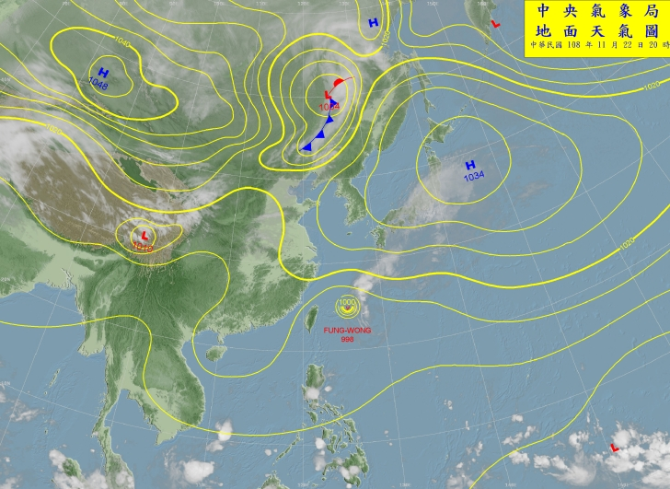
500 hPa H & Vor.
3
3
Notes:
補500hPa 溫度平流&槽線發展過程（未知

Slide 16
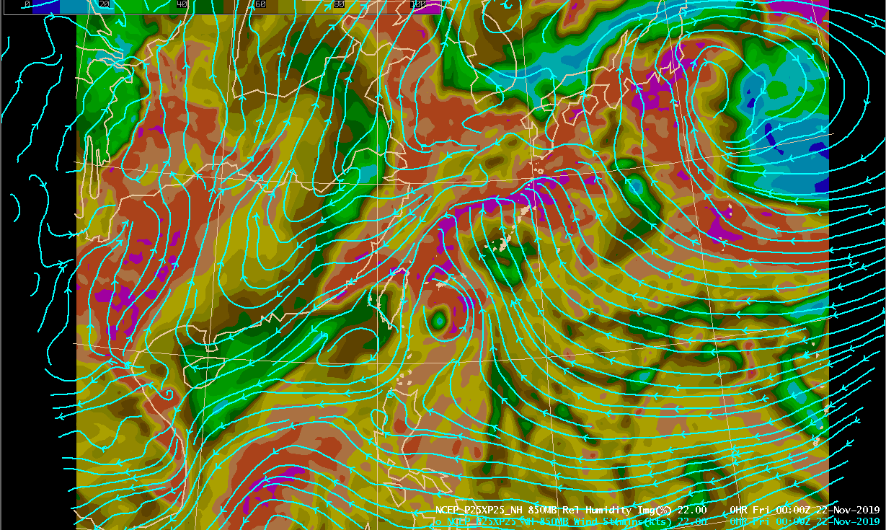
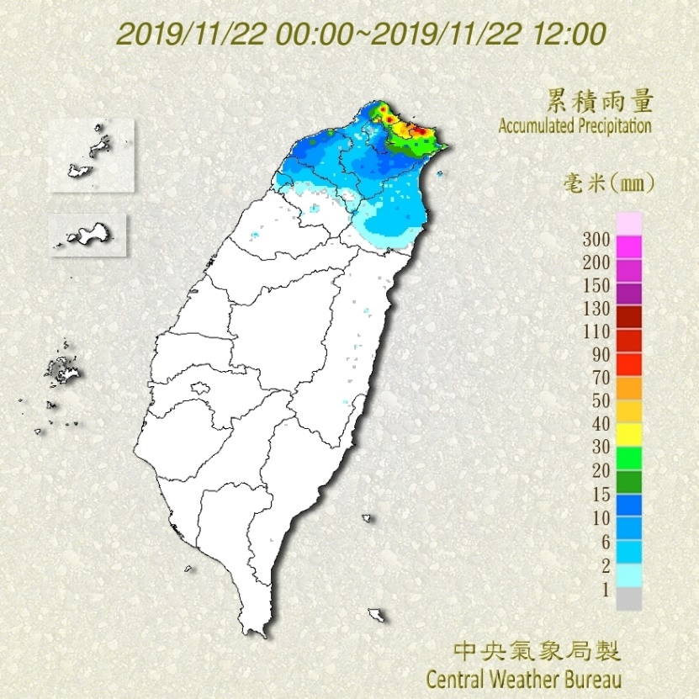
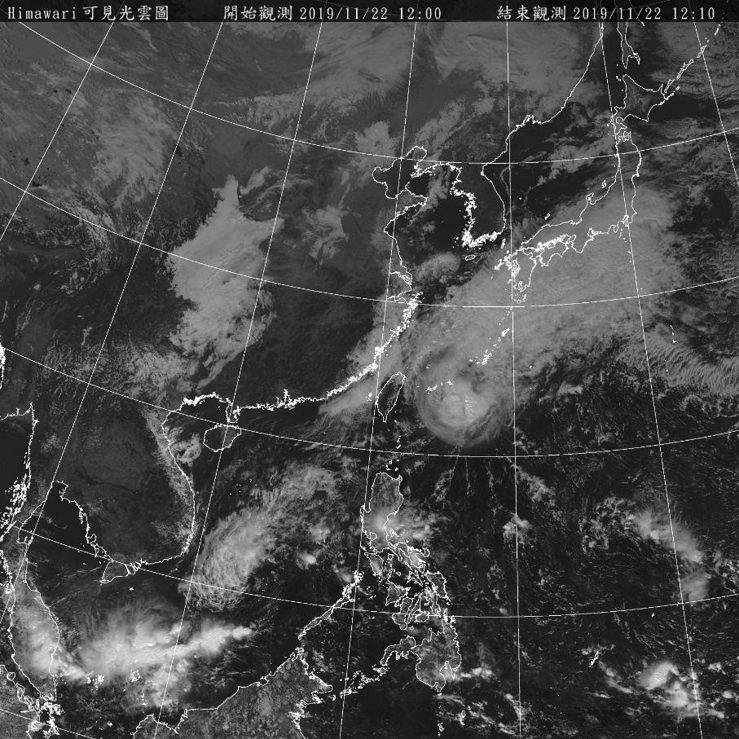
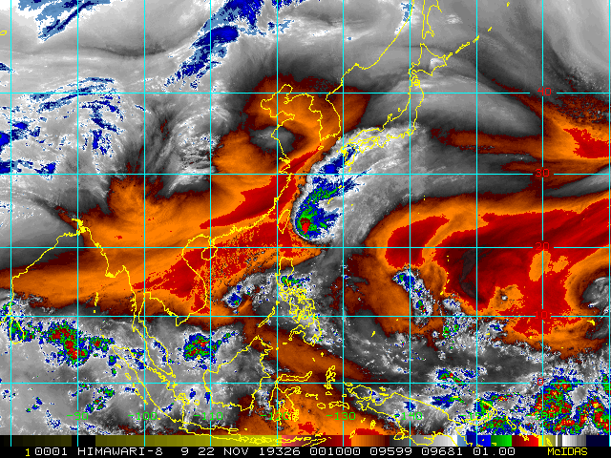
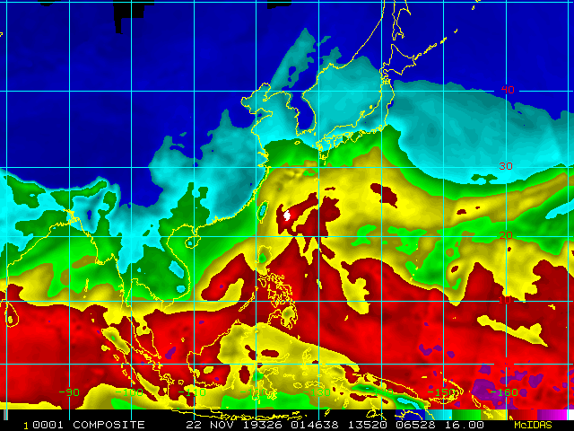
850 hPa RH & Wind
上半天
WV image
TPW
Notes:
補晚8

Slide 17
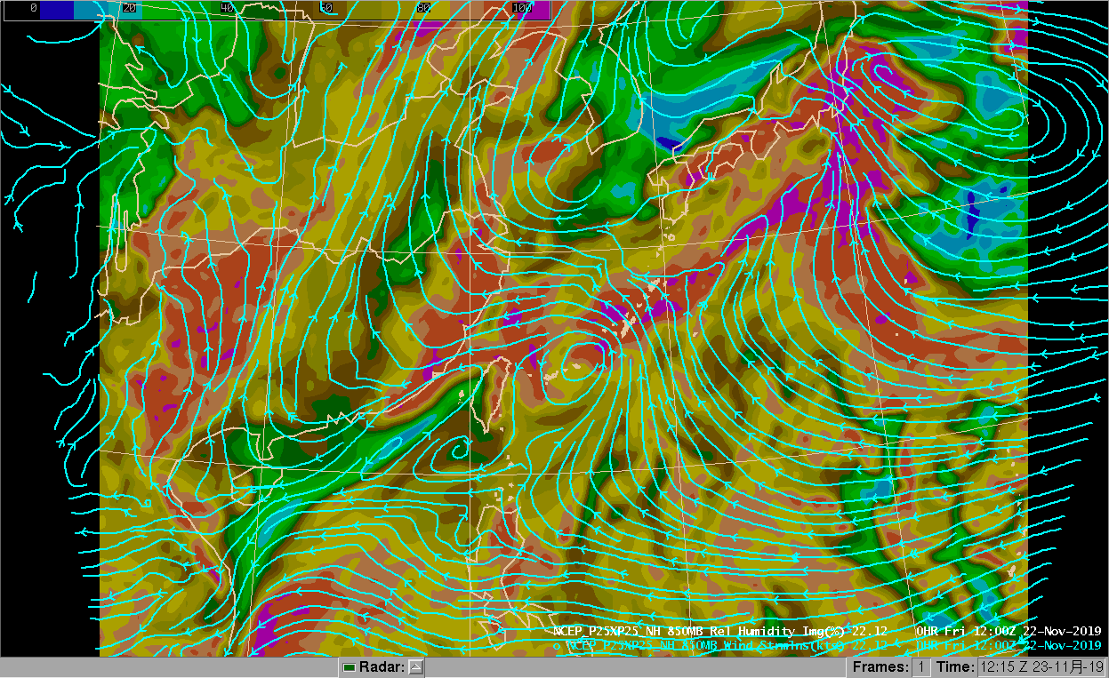
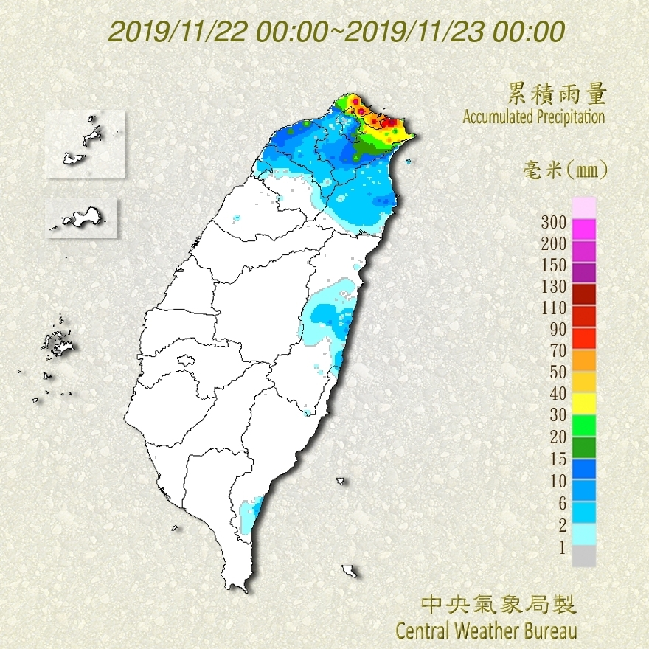
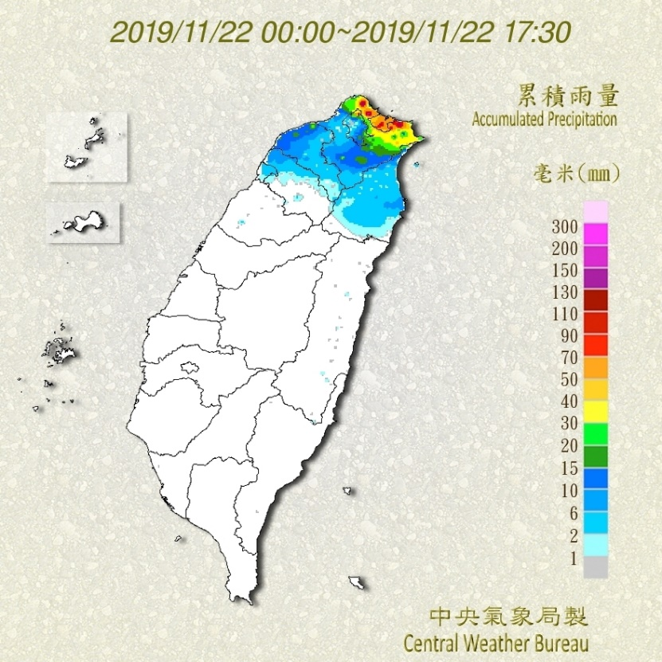
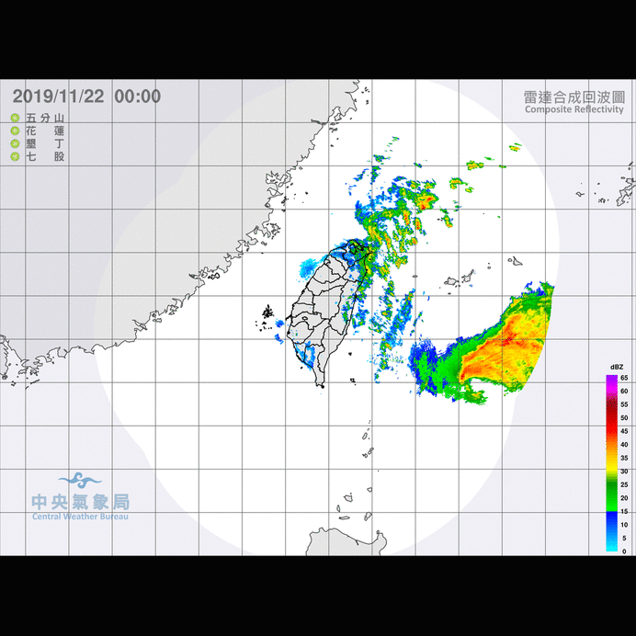
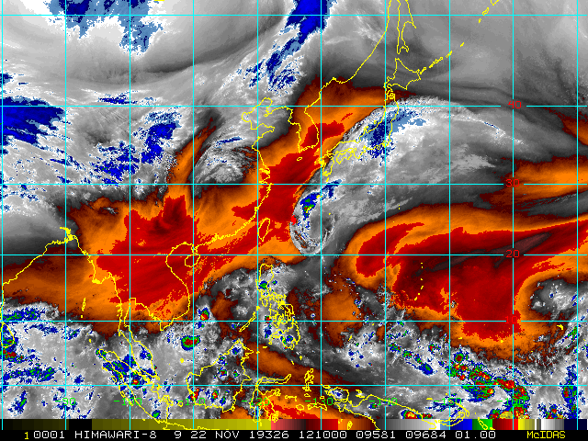
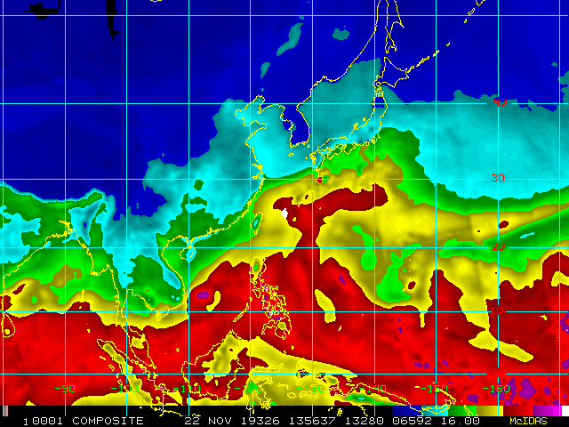
850 hPa RH & Wind
下半天
WV image
TPW
Notes:
水氣隨時間往東北方移動，台灣附近的水氣減少，下半天降雨減緩 雨量做GIF

Slide 18
11/23

Slide 19
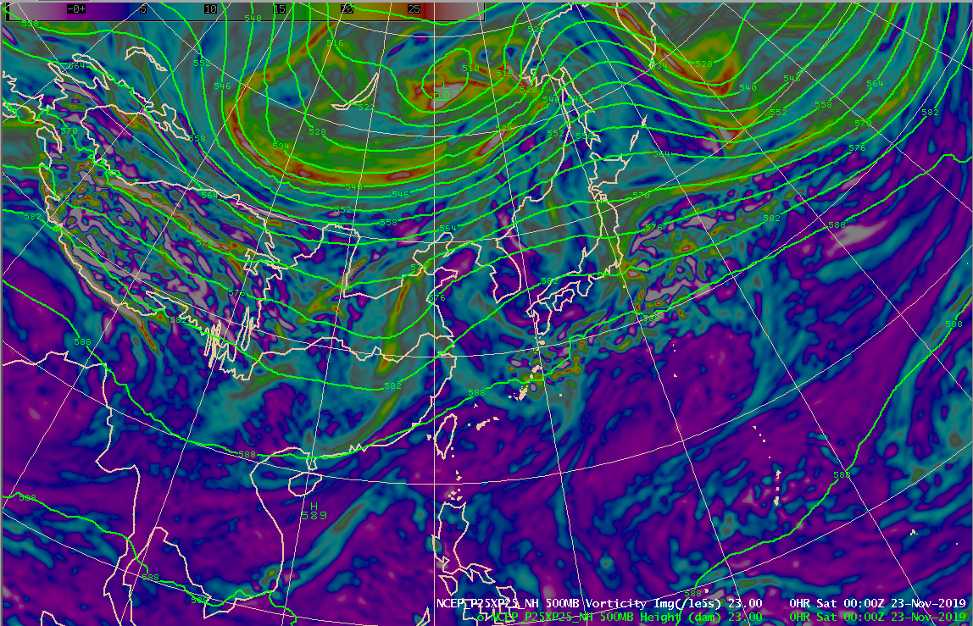
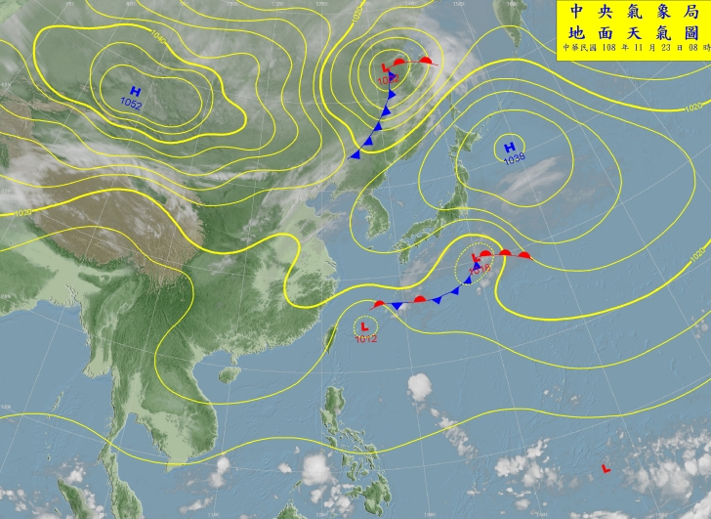
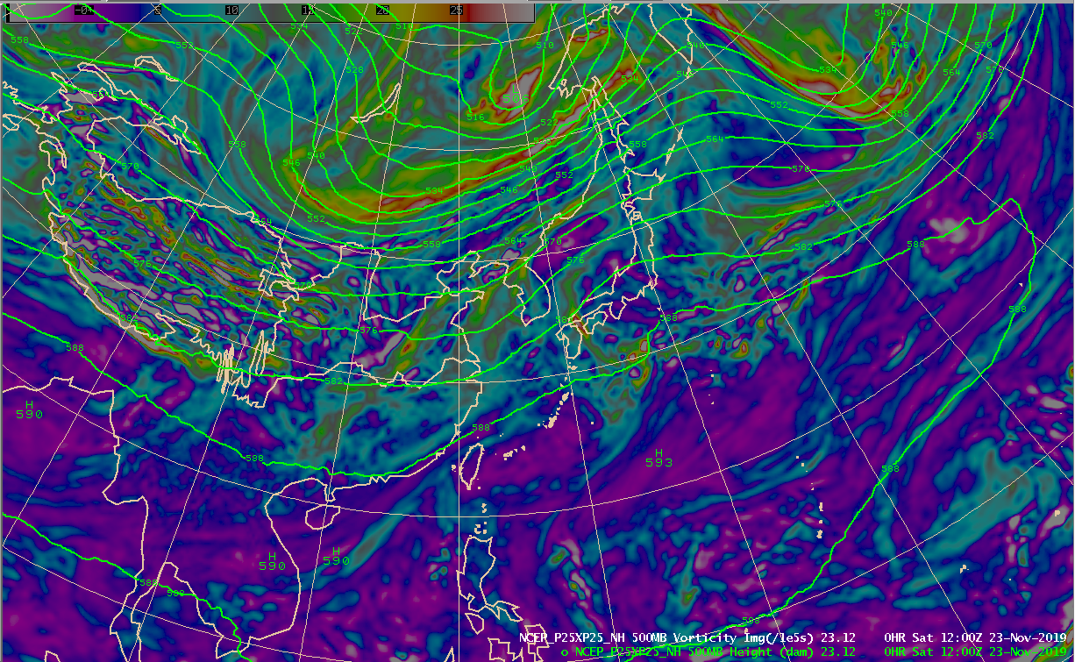
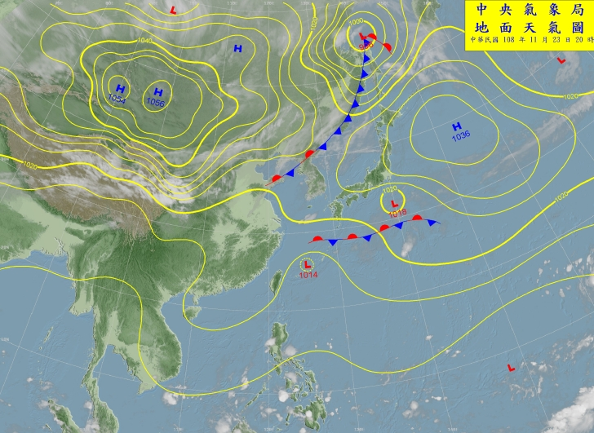
500 hPa H & Vor.
3
3
Notes:
槽線位置不明，可能與前方槽線減弱+後方槽線加強的狀況，導致高壓中西疑似滯留的情形

Slide 20
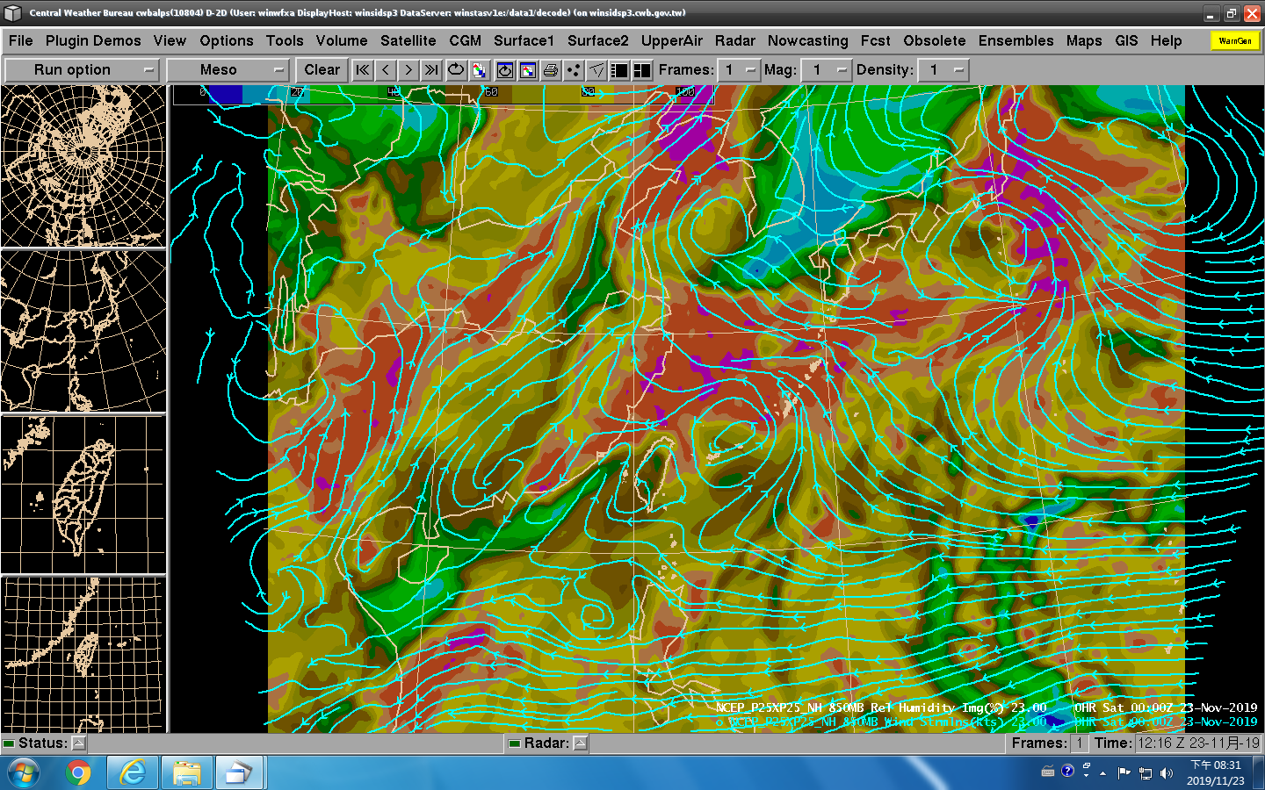





850 hPa RH & Wind
VIS
WV
Notes:
補700-850 風場分布
風場由東轉北，將海面上雲帶帶入，該雲帶形成可能與大範圍暖濕空氣移向大陸沿岸地區
1.本身陸地偏高壓情形，暖濕空氣在沿岸帶輻合形成雲帶
2.受短波槽影響，前方利於上升運動，且900-700處於靜力不穩定，有利於較低雲系發展。
補雨量變化GIF

Slide 21



Slide 22
11/24

Slide 23




500 hPa H & Vor.
3
3
Notes:
受副高影響 天氣偏晴朗穩定，花蓮有線狀對流雲系發展，有零星降水發生

Slide 24




850 hPa RH & Wind
Notes:
雷達要補GIF

Slide 25
11/25

Slide 26




4
3
500 hPa H & Vor.
4
Notes:
受副高影響 天氣偏晴朗穩定，花蓮有線狀對流雲系發展，有零星降水發生

Slide 27




850 hPa RH & Wind
Notes:
雷達要補GIF

Slide 28


Notes:
冷平流
逆溫?

Slide 29
11/26

Slide 30




4
4

Slide 31



850 hPa RH & Wind
Notes:
雷達要補GIF

Slide 32



Slide 33



Slide 34
11/20，受東北風影響，迎風面降水。
11/21，高壓逐漸出海，東北風減弱，下半天受鳳凰颱風外圍雲系影響，北部降雨增加。
11/22，高壓東移至日本一帶，環境偏東風，受鳳凰颱風北上影響，上半天北部降雨仍多，下半天颱風遠離，花蓮受環境東風影響，有零星降水。
11/23，颱風減弱為低壓，受其北風分量及殘餘水氣，北部上半日有零星降水，環境場仍偏東風，花蓮有零星降水。
11/24，500hPa副高籠罩，天氣偏穩定，花蓮受環境東風影響，線狀對流發展，有零星降水，下半天東北風增強。
11/25-26，受東北風影響，溫度下降，東北部及東部迎風降水。

Slide 35
鳳凰颱風

Slide 36

Synoptic Time | Latitude | Longitude | Intensity
201911231800 | 26.3 | 126.1 | 15
201911231200 | 25.7 | 126.1 | 20
201911230600 | 25.2 | 125.6 | 20
201911230000 | 25.1 | 125.6 | 20
201911221800 | 25 | 125.5 | 25
201911221200 | 24.8 | 125.3 | 35
201911220600 | 24 | 125.2 | 45
201911220000 | 22.9 | 124.8 | 50
201911211800 | 21.9 | 124.2 | 55
201911211200 | 21.1 | 124.2 | 55
201911210600 | 20.5 | 124.3 | 60
201911210000 | 20.3 | 124.8 | 60
201911201800 | 20 | 125.4 | 55
201911201200 | 19.5 | 126.4 | 45
201911200600 | 17.7 | 127.3 | 35
201911200000 | 15.9 | 128.3 | 35
201911191800 | 14.9 | 129.4 | 30
201911191200 | 14.6 | 130 | 25
颱風強度約於11210000UTC達到極值，後因環境不利於其發展開始減弱。
http://rammb.cira.colostate.edu/products/tc_realtime/storm.asp?storm_identifier=WP282019

Slide 37


11/20 06
11/20 06
11/20日颱風仍位於高海水熱含量（OHC）區域，且垂直風切較小，仍利於其強度發展。

Slide 38


11/21 00
11/21 00
11/21日颱風位於低海水熱含量（OHC）區域，且垂直風切大，強度逐漸減弱。

Slide 39
11/20 06
11/21 00
11/21較11/20颱風路徑預測往東邊修正，與副熱帶高壓增強速率相關。
Notes:
補副高變化預報

Slide 40


Slide 41
北冕颱風 (Kammuri)

Slide 42

11/27 00z 850-500hPa 平均流場

Slide 43


11/27 00z ECMWF、GFS系集路徑預報
11/29
12/05
12/03
12/01

Slide 44




11/27 00z 環境條件 → 環境有利發展
Wind Shear
SST
OHC

Slide 45
預報 (1127 00z~1130 12z)

Slide 46
模式相關設定
NCEP_P25XP25_NH，以11/27 00z作為模式初始場
500hPa高度場 & MSLP → 高層槽線與低層系統
MSLP & 地面風場 → 高壓系統與風場
850hPa風場 & RH → 中低層水氣來源

Slide 47



1127 00z
MSLP & 地面風場
500hPa高度場 & MSLP
850hPa風場 & RH

Slide 48



1127 12z
MSLP & 地面風場
500hPa高度場 & MSLP
850hPa風場 & RH

Slide 49



1128 00z
MSLP & 地面風場
500hPa高度場 & MSLP
850hPa風場 & RH

Slide 50



1128 12z
MSLP & 地面風場
500hPa高度場 & MSLP
850hPa風場 & RH

Slide 51



1129 00z
MSLP & 地面風場
500hPa高度場 & MSLP
850hPa風場 & RH

Slide 52



1129 12z
MSLP & 地面風場
500hPa高度場 & MSLP
850hPa風場 & RH

Slide 53



1130 00z
MSLP & 地面風場
500hPa高度場 & MSLP
850hPa風場 & RH

Slide 54



1130 12z
MSLP & 地面風場
500hPa高度場 & MSLP
850hPa風場 & RH

Slide 55

預報─總結
高壓逐漸東移 → 出海
11/27 00z~11/27 12z : 地表吹微弱東北風 → 溫度較高
11/28 00z~11/28 12z : 地表轉為北風~東北風 → 溫度下降
11/29 00z~11/29 12z : 地表轉吹東北風 → 溫度偏低、開始回升
11/30 00z~11/30 12z : 地表轉為東風 → 溫度回升

Slide 56
Q&A

